Slide 1


专业方向综合项目
美食拍—项目中期汇报
谢康 ｜谢尚汝 ｜黄金鑫｜尤皓 ｜夏宇宁 ｜朴雪

Slide 2
目 录
CONTENTS
01
02
03
04
项目介绍
需求分析
概要设计
测试与总结
首先介绍产品的开发背景、产品定位、组织目标，同时制定第一阶段的用户故事，确定开发环境及约束
分为功能性需求，用户行为，及非功能性需求三部分
确立系统设计目标，展示项目的系统架构设计，数据库设计
确定项目的测试过程，系统验收

Slide 3

Part One
项目介绍
Summary Of Work
首先介绍产品的开发背景、产品定位、组织目标，同时制定第一阶段的用户故事，确定开发环境及约束

Slide 4
项目介绍
* 痛点1
中国是一个幅员辽阔的国家，各个地方的人们创造了灿烂的美食文化，但是目前仍然没有一个简单、方便、热门的美食制作分享的软件
美食拍
随着人民生活水平的改善，越来越多的人开始关注生活质量，”吃得好”变成了大多数人的追求，产品的潜在客户数量巨大，技术要求简单发展前景广阔。
* 痛点2
对于热爱美食的烹饪学习者来说，他们想要学习美食制作也面临着信息虚假、过程简略等问题，美食爱好者没有一个合适的平台去学习

Slide 5
项目介绍
组织目标
产品定位
产品功能与特色
提供给广大“吃货”一个吃货交友、美食讨论和美食组团的平台，同时还可以为美食商家提供广告位
在产品投入市场后，占领不成熟的美食社交领域，并且在用户需求下逐渐改善优化产品功能及其性能，在一到三年内，逐步成为功能齐全涉及广泛值得用户信赖的垂直型社交网站
本产品为面向美食及其所涉及对象的垂直分享社交型微信小程序，为有相同兴趣的用户提供先进科学以及高效的沟通，并且为此类用户提供安全便捷的网络周边环境
功能：分享推荐、留言评论、点赞收藏、在线聊天、信息检索、论坛、个人信息管理等
特色：本产品可以针对用户所浏览的内容，进行大数据智能推荐信息，可以设置自己喜欢的tag

Slide 6
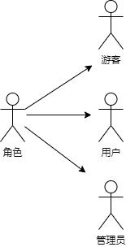
项目介绍
添加文本信息
标题数字等都可以通过点击和重新输入进行更改，顶部“开始”面板中可以对字体、字号、颜色、行距等进行修改。建议正文14号字，1.3倍字间距
用 户 故 事
添加文本信息
标题数字等都可以通过点击和重新输入进行更改，顶部“开始”面板中可以对字体、字号、颜色、行距等进行修改。建议正文14号字，1.3倍字间距
添加文本信息
标题数字等都可以通过点击和重新输入进行更改，顶部“开始”面板中可以对字体、字号、颜色、行距等进行修改。建议正文14号字，1.3倍字间距

Slide 7





项目介绍
操作环境
服务端：
操作系统：LinuxmacOS、windows
运行环境：JRE
数据库：mysql
客户端：
操作系统：Linux、macOS、windows、IOS、android 浏览器：Google Chrome、Safari、Edge等主流浏览器
开发环境及工具
前端框架：
后端框架：SpringBoot
开发语言：JavaScript、Java
开发工具：Idea、webStorm、vsCode
开发测试浏览器：Google Chrome

Slide 8
Part two
需求分析
Summary Of Work
分为功能性需求，用户行为，及非功能性需求三部分

Slide 9
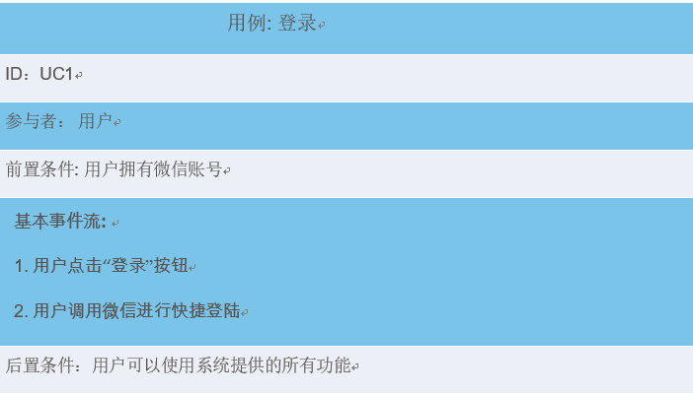
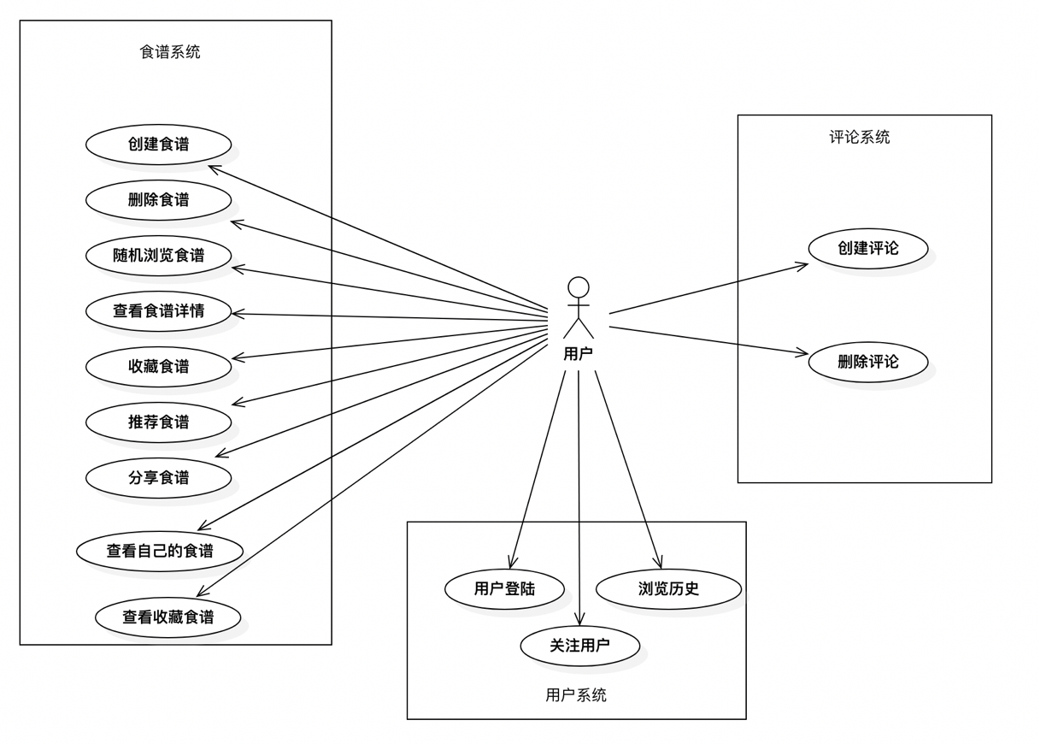
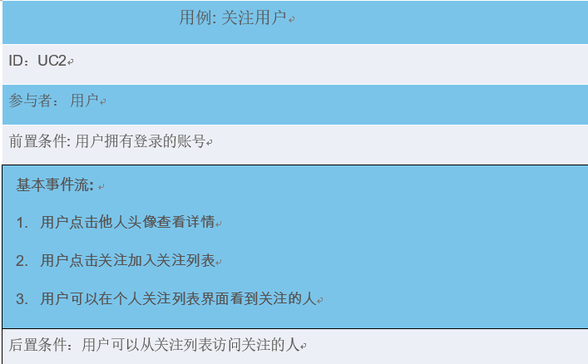
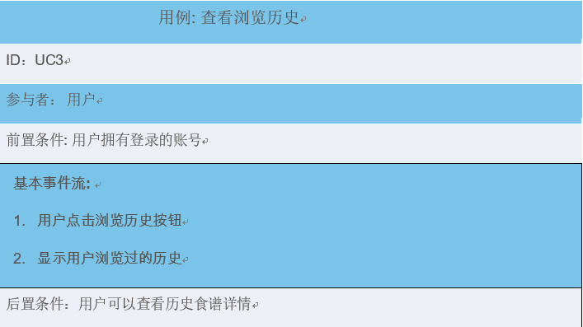
需求分析—功能需求
Use Case Diagram
点击此处添加文本信息。标题数字等都可以通过点击和重新输入进行更改，顶部“开始”面板中可以对字体、字号、颜色、行距等进行修改。建议正文14号字，1.3倍字间距

Slide 10
需求分析—非功能需求
可维护性
采用严格的软件工程的规范进行开发，并采用良好的设计模式保证系统各模块之间的低耦合 及模块之间的高内聚
所有代码将会被详细注释，对于系统所有代码，会生成详尽的技术文档
系统的设计方案易于理解，相关的文档资料清晰、完整、一致
易用性
灾难恢复
界面风格统一，其友好的用户交互设计，尽量减少用户的学习成本，方便操作
系统具有一定的容错和抗干扰能力
系统具有一定的灵活性，可以提示用户如何操作
系统的通用性、操作简单易学，实用性强
即使黑客入侵随意篡改数据，或者发生灾难造成数据丢失，但由于区块链系统中，任一节点的损坏或者失去都会不影响整个系统的运作
稳定性
网站能够正常完成所有的功能需求，且保证服务器长时间运行无障碍。故障修复时间一般控制在3小时内，除非出现恶性攻击、病毒破坏、系统资源不足、硬件故障、操作系统崩溃网络中断等情况，不允许出现内存泄露
可拓展性
系统建成后，应在现行系统上不需要做⼤的改动或不影响整个系统结构，就可以增加功能模块

Slide 11
Part three
概要设计
Summary Of Work
确立系统设计目标，展示项目的系统架构设计，数据库设计

Slide 12
概要设计—系统架构设计
67%
45%
添加文本信息
标题数字等都可以通过点击和重新输入进行更改，顶部“开始”面板中可以对字体、字号、颜色、行距等进行修改。建议正文14号字，1.3倍字间距
20%
添加文本信息
标题数字等都可以通过点击和重新输入进行更改，顶部“开始”面板中可以对字体、字号、颜色、行距等进行修改。建议正文14号字，1.3倍字间距
添加文本信息
标题数字等都可以通过点击和重新输入进行更改，顶部“开始”面板中可以对字体、字号、颜色、行距等进行修改。建议正文14号字，1.3倍字间距

Slide 13
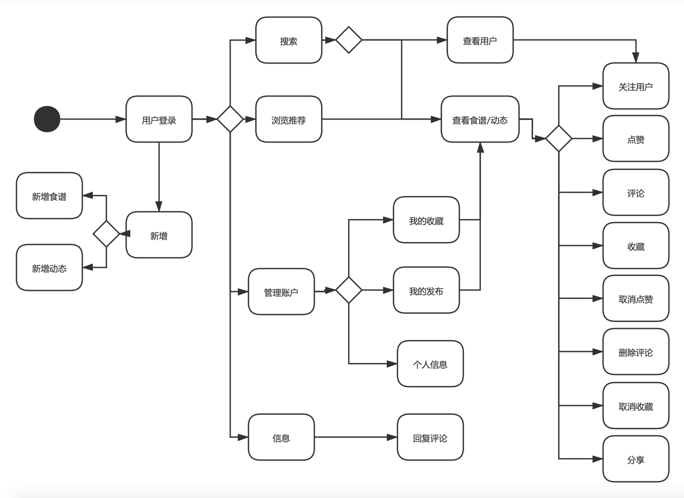
概要设计—模块设计
活动图设计
“美食拍“活动图设计
标题数字等都可以通过点击和重新输入进行更改，顶部“开始”面板中可以对字体、字号、颜色、行距等进行修改。建议正文14号字，1.3倍字间距
标题数字等都可以通过点击和重新输入进行更改。建议正文14号字，1.3倍字间距
点击此处添加文本信息

Slide 14
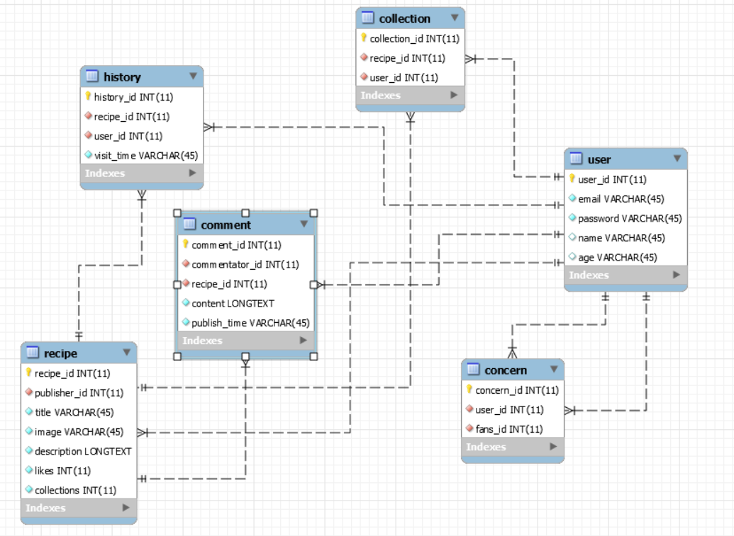

概要设计—数据库设计
数据库E-R图
“美食拍“数据库设计
标题数字等都可以通过点击和重新输入进行更改，顶部“开始”面板中可以对字体、字号、颜色、行距等进行修改。建议正文14号字，1.3倍字间距
标题数字等都可以通过点击和重新输入进行更改。建议正文14号字，1.3倍字间距
点击此处添加文本信息

Slide 15
Part four
测试与总结
Summary Of Work
确定项目的测试过程，系统验收

Slide 16
测试过程
标题数字等都可以通过点击和重新输入进行更改，顶部“开始”面板中可以对字体、字号、颜色、行距等进行修改。建议正文14号字，1.3倍字间距
1
2
3
4
添加文本信息
添加文本信息
添加文本信息
添加文本信息
标题数字等都可以通过点击和重新输入进行更改。
建议正文14号字，1.3倍字间距
标题数字等都可以通过点击和重新输入进行更改。
建议正文14号字，1.3倍字间距
标题数字等都可以通过点击和重新输入进行更改。
建议正文14号字，1.3倍字间距
标题数字等都可以通过点击和重新输入进行更改。
建议正文14号字，1.3倍字间距

Slide 17
系统验收与总结
添加文本信息
添加文本信息
添加文本信息
标题数字等都可以通过点击和重新输入进行更改。建议正文14号字，1.3倍字间距
标题数字等都可以通过点击和重新输入进行更改。建议正文14号字，1.3倍字间距
标题数字等都可以通过点击和重新输入进行更改。建议正文14号字，1.3倍字间距
标题数字等都可以通过点击和重新输入进行更改。建议正文14号字，1.3倍字间距
标题数字等都可以通过点击和重新输入进行更改。建议正文14号字，1.3倍字间距
标题数字等都可以通过点击和重新输入进行更改。建议正文14号字，1.3倍字间距

Slide 18
感谢观看
美食拍—项目中期汇报
谢康 ｜谢尚汝 ｜黄金鑫｜尤皓 ｜夏宇宁 ｜朴雪

